Slide 1
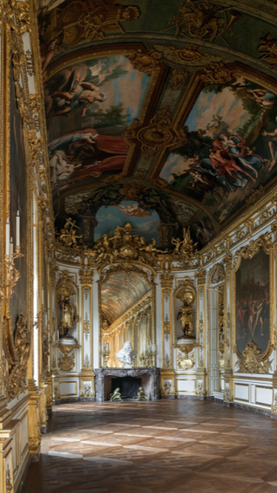
Lorient Vous Propose Les Galeries Dorées
Vue à l'opposé de l'entrée, avec la voûte, les boiseries, la cheminée et le buste de François Mansart

Slide 2
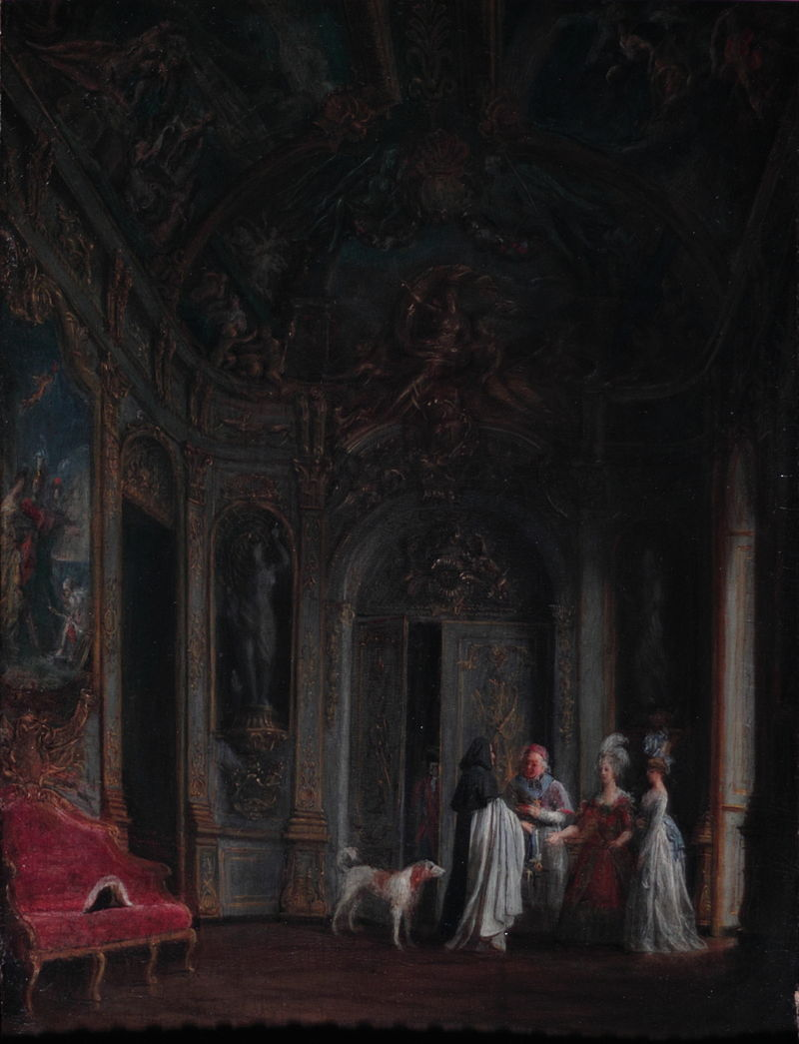
La Galerie dorée sous Louis XVI, par Jean-François Garneray.

Slide 3
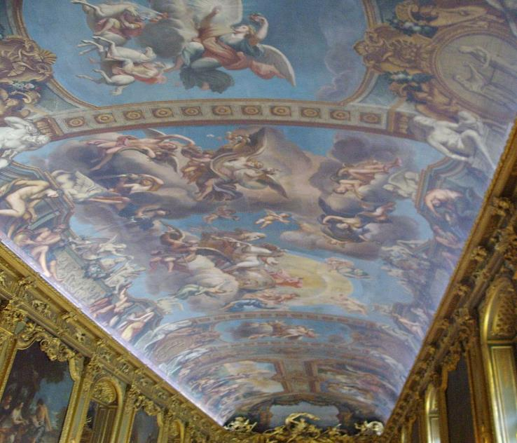
Vue d'ensemble.

Slide 4
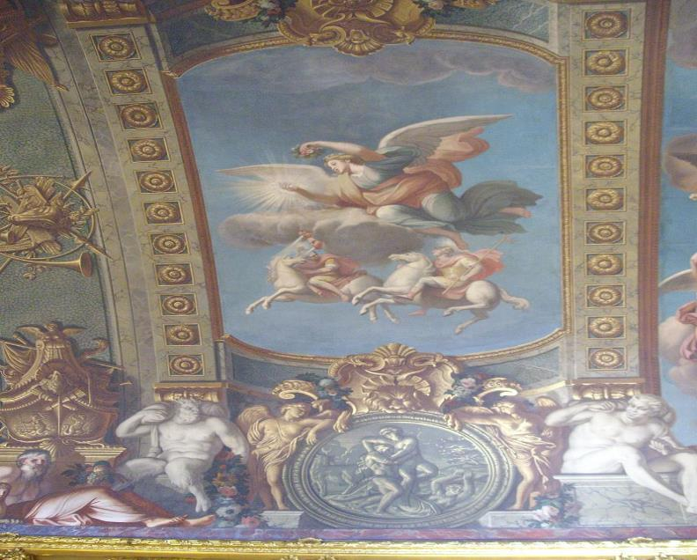
L'étoile du matin et les Gémeaux.

Slide 5
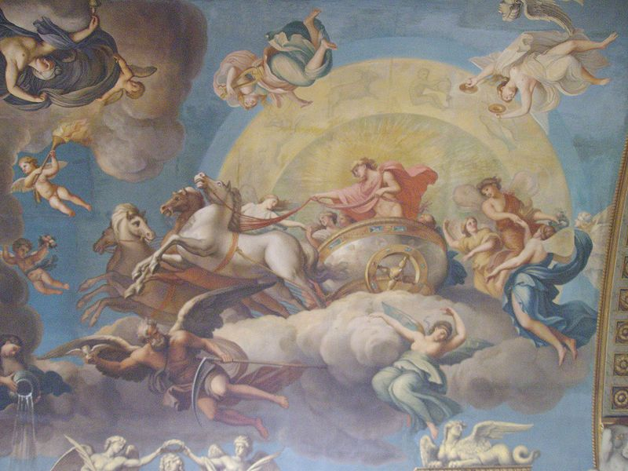
Apollon.
Apollon.

Slide 6
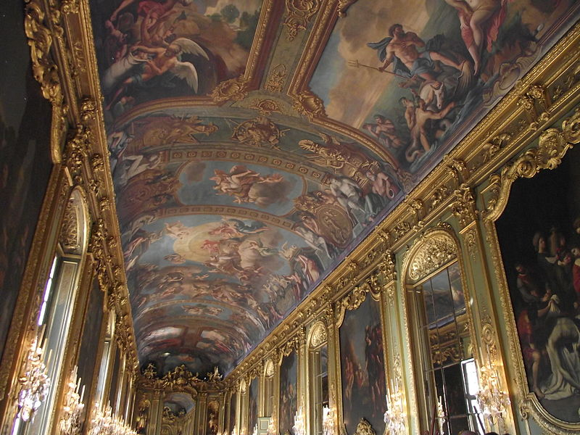
Voûte de la Galerie dorée après restauration.

Slide 7
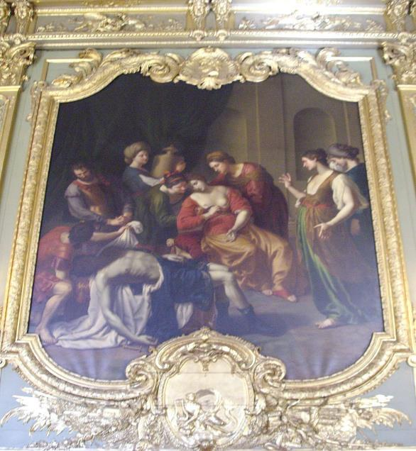
La mort de Cléopâtre de Turchi

Slide 8
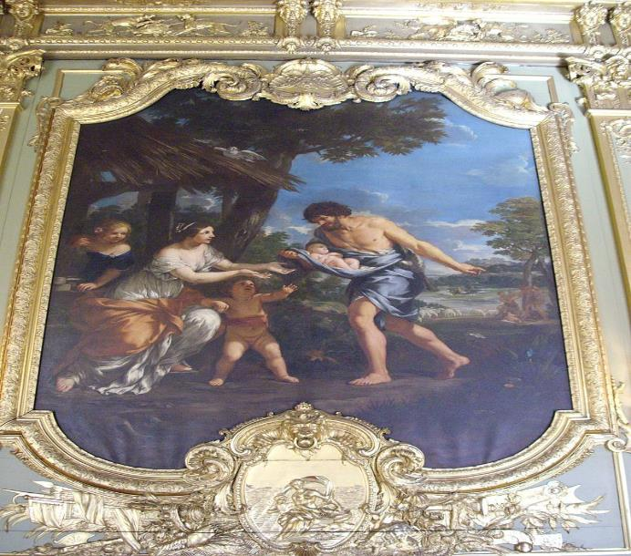
Faustulus confie Romulus et Remus à Laurentia, de Cortone

Slide 9
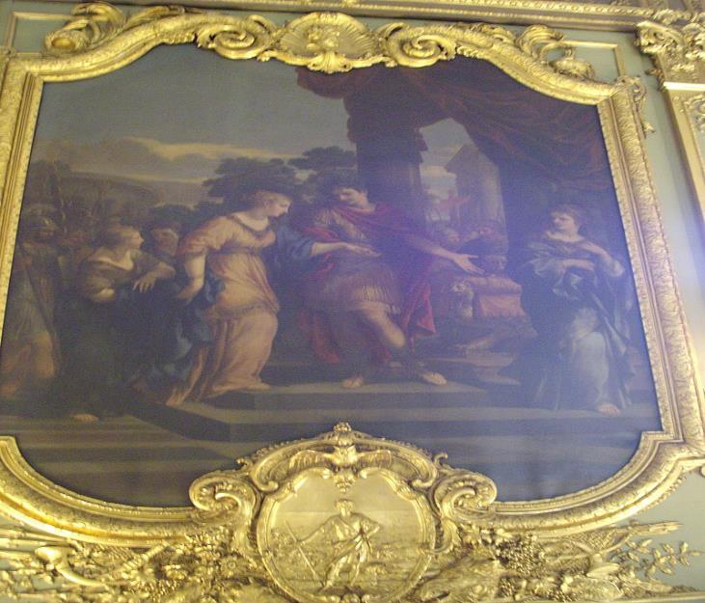
César rétablit Cléopâtre sur le trône d'Égypte, de Cortone

Slide 10
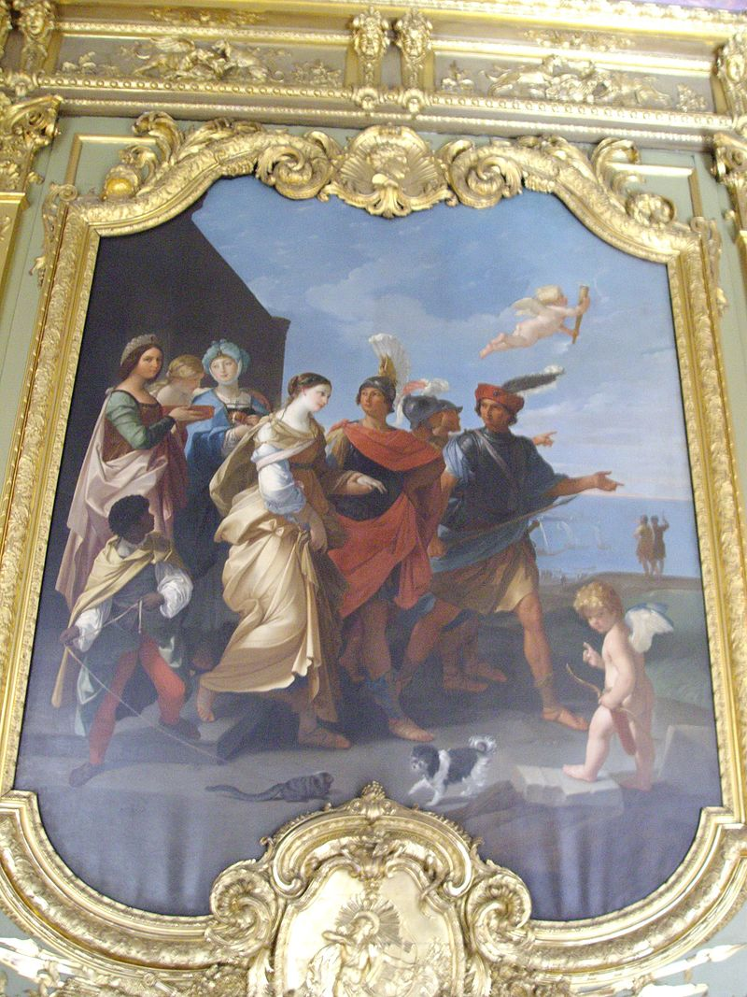
Pâris enlevant Hélène, de Guido Reni

Slide 11
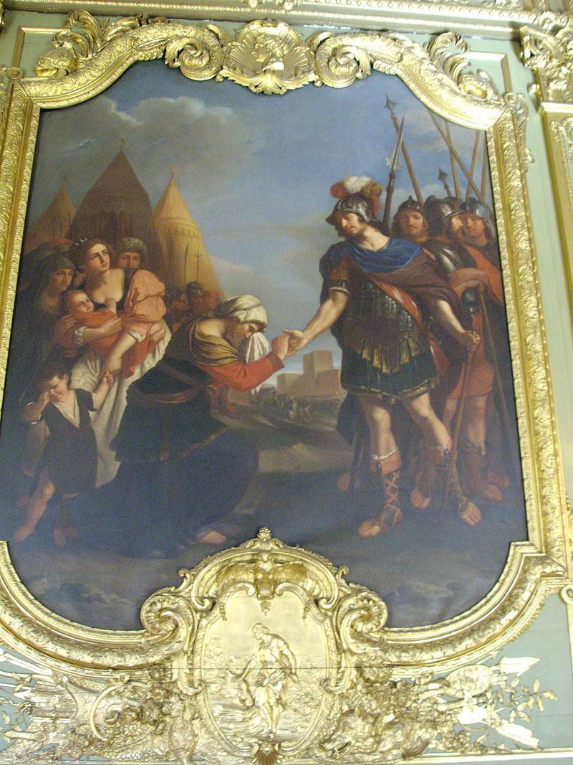
Coriolan supplié par sa mère, de Guerchin

Slide 12
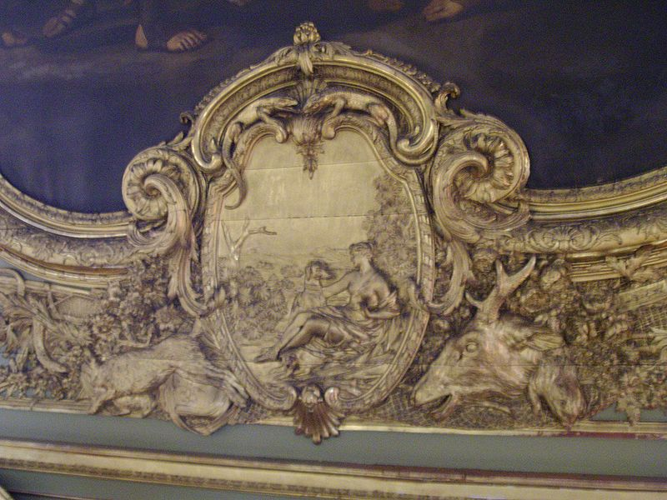
la Galerie dorée de l'Hôtel de Toulouse, siège de la Banque de France à Paris

Slide 13
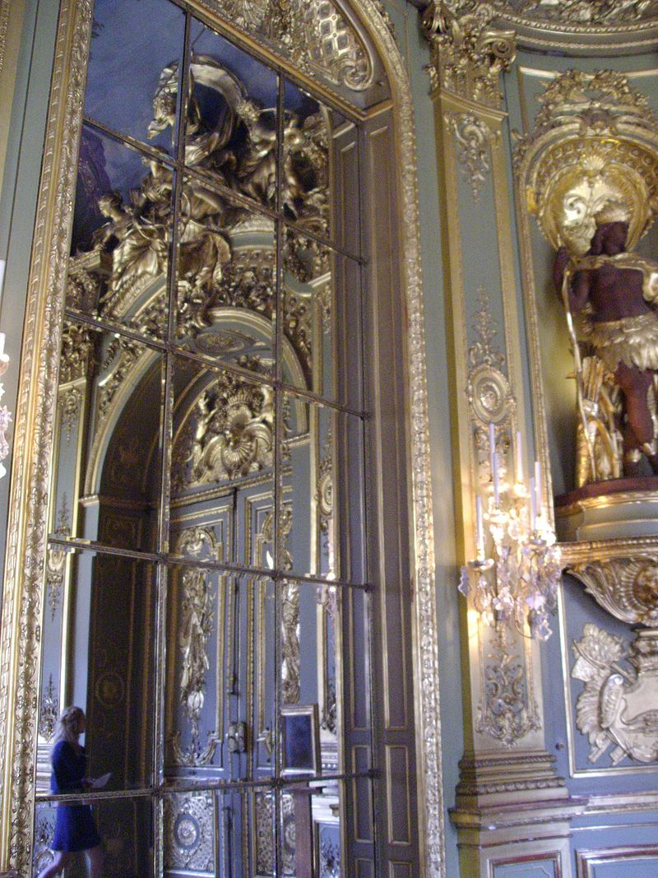
la Galerie dorée de l'Hôtel de Toulouse, siège de la Banque de France à Paris

Slide 14
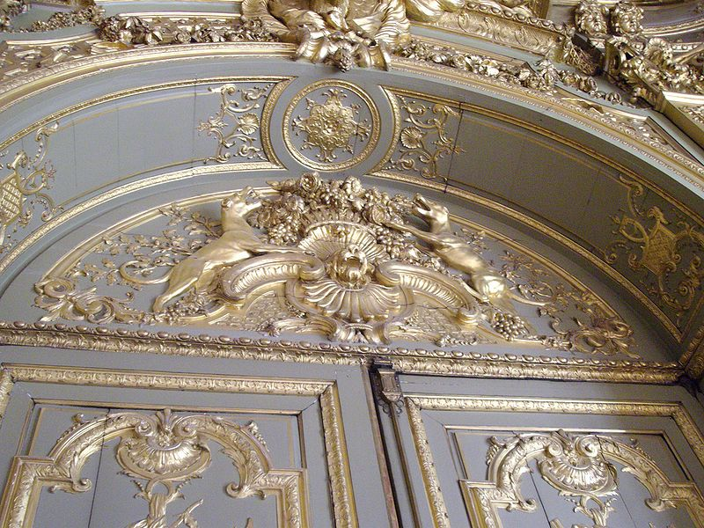
la Galerie dorée de l'Hôtel de Toulouse, siège de la Banque de France à Paris

Slide 15
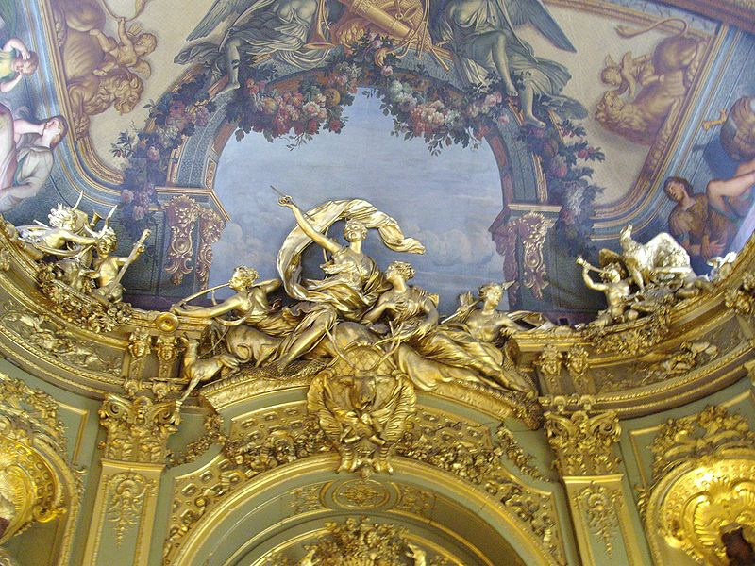
la Galerie dorée de l'Hôtel de Toulouse, siège de la Banque de France à Paris

Slide 16
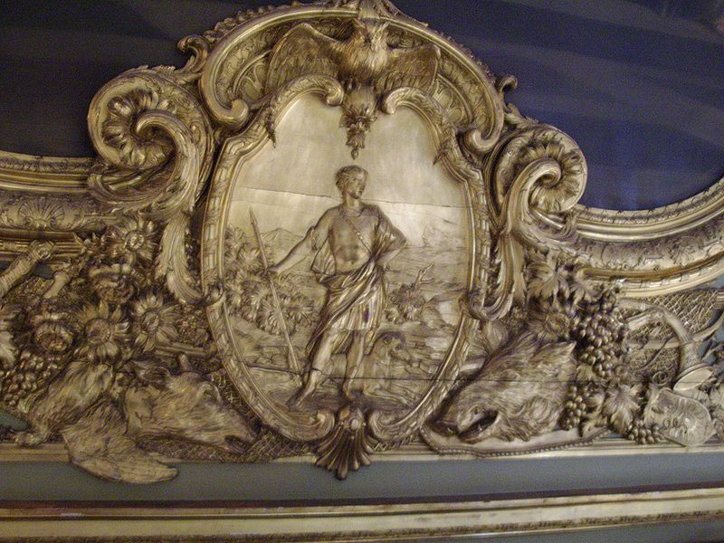
La Galerie dorée de l'Hôtel de Toulouse, siège de la Banque de France à Paris

Slide 17
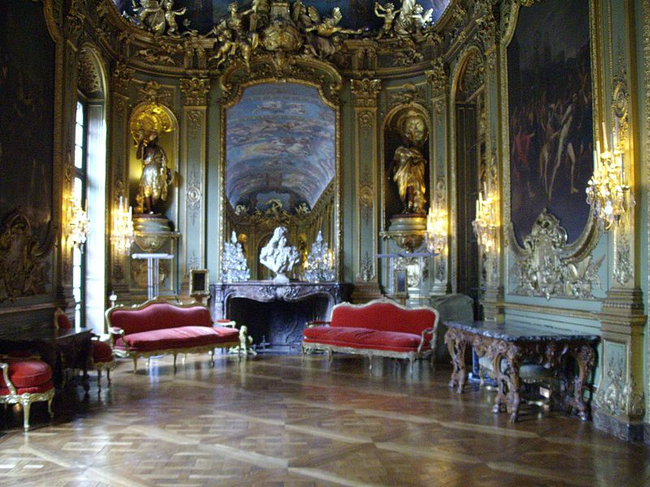
Fond de la Galerie dorée.

Slide 18
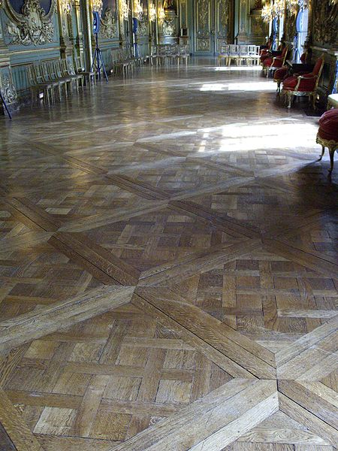
la Galerie dorée de l'Hôtel de Toulouse, siège de la Banque de France à Paris

Slide 19
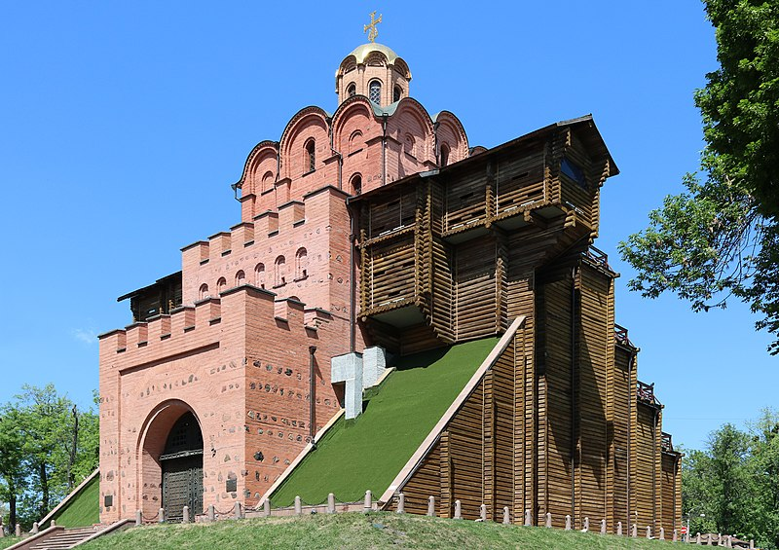
Porte dorée de Kiev (Monument Ukrainien )

Slide 20
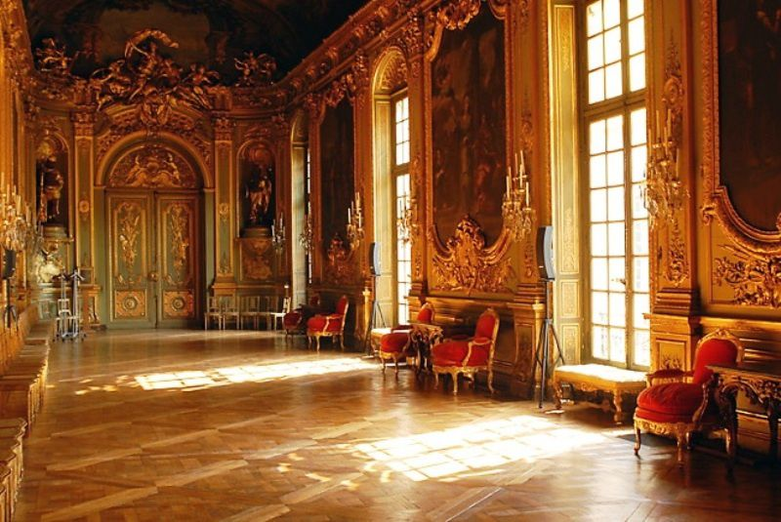
Dans l’actuelle Banque de France, la Galerie Dorée de l’Hôtel de Toulouse
est le seul vestige de la somptueuse demeure du Comte de Toulouse, second fils de Louis XIV
et de Madame de Montespan, elle a gardé l’ensemble de ses décors de boiseries du 18ème siècle

Slide 21
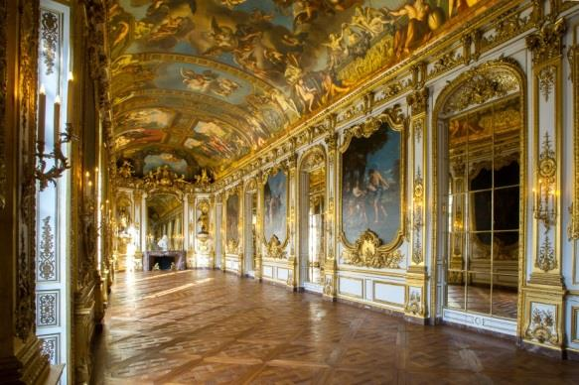
La Galerie dorée

Slide 22
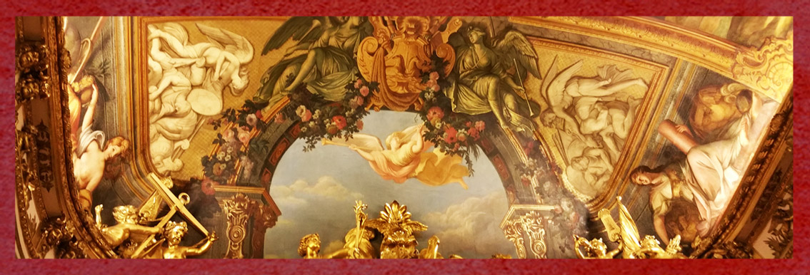
Les Ors De L’Art Rocailles

Slide 23
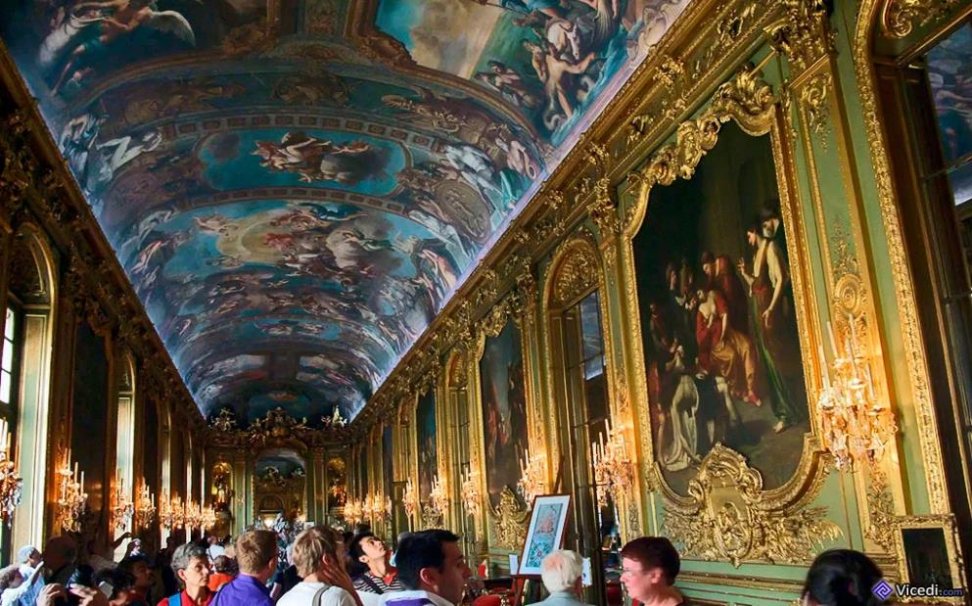
Galerie Dorée, fastueusement décorée avec deux thèmes rappelant les charges du comte de Toulouse : la Marine (il était amiral) et la chasse (il était Grand Veneur).

Slide 24
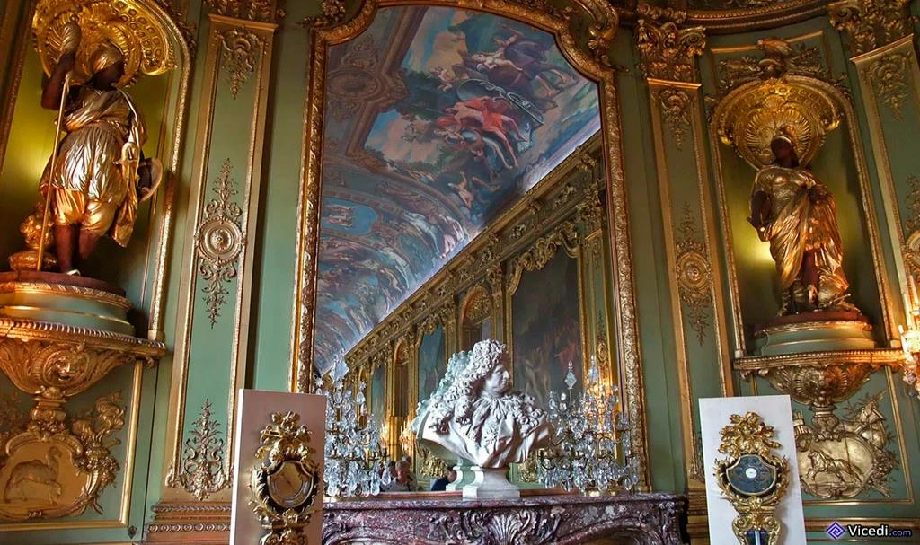
Le grand miroir de la Galerie Dorée, avec le buste de l’ancien propriétaire des lieux

Slide 25
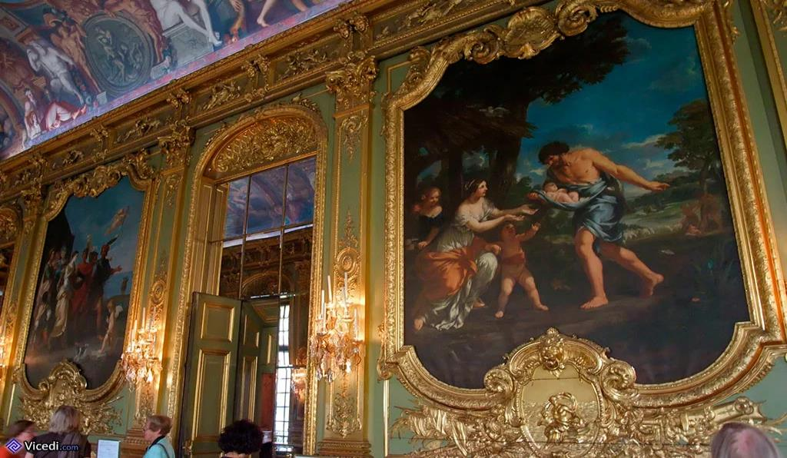
Les tableaux exposés sont des copies des maîtres italiens

Slide 26
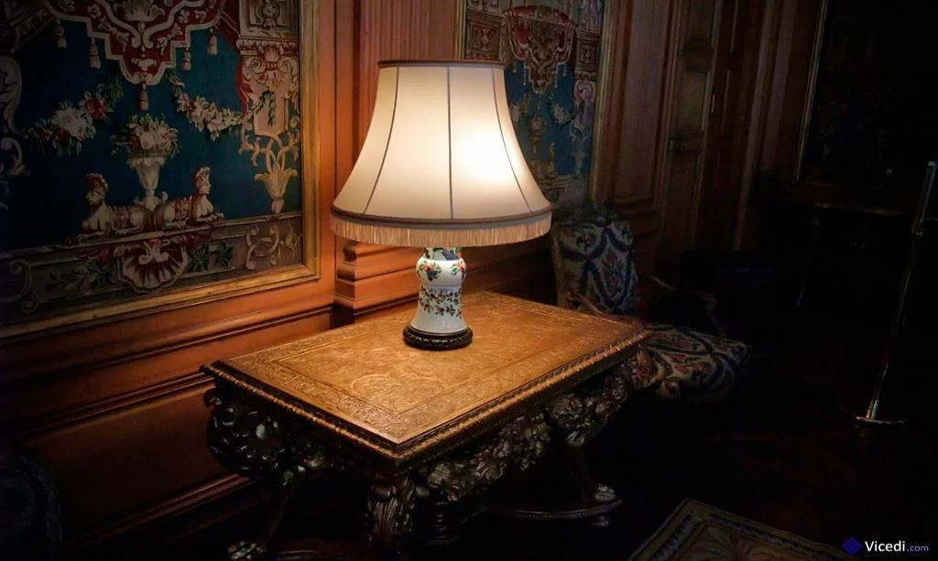
Toute la décoration de l’Hôtel de Toulouse a été refaite au XIXe siècle

Slide 27
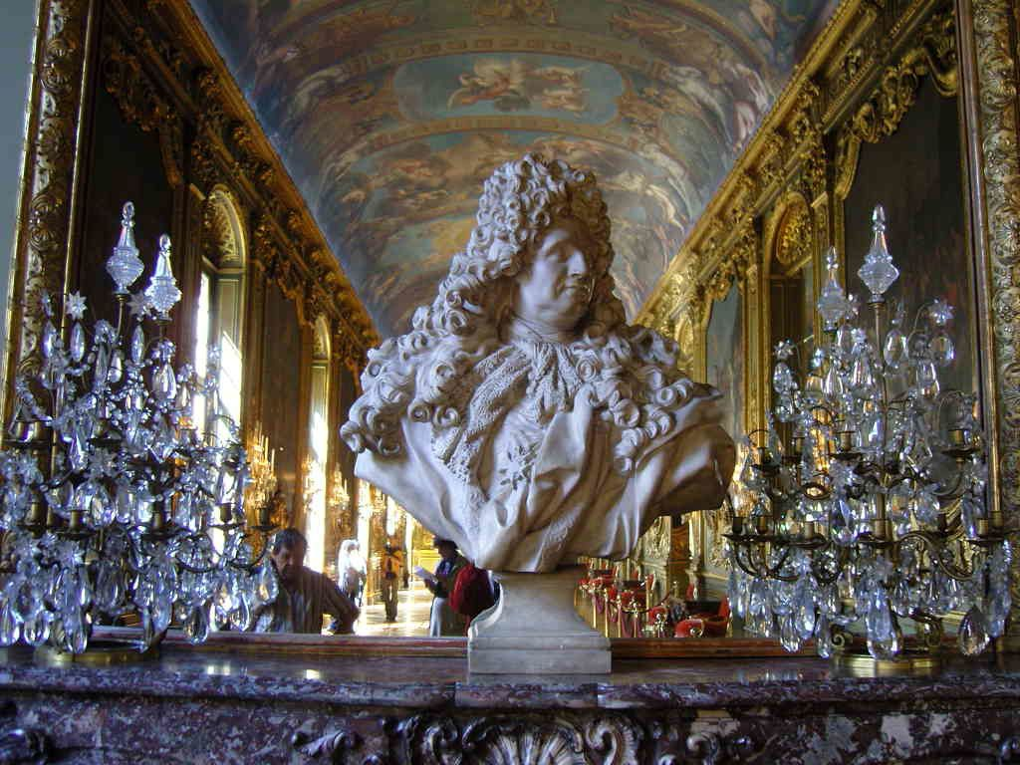
La Galerie dorée de l'hôtel de Toulouse (Banque de France)

Slide 28
Lorient Vous A Proposé Les Galeries Dorées
Les Images Et Le son Du Net
Lorient

